Slide 1

H Τεχνητη νοημοσυνη στη σΥγχρονη ζΩΗ
Η επΙδραση στην δημοσιογραφΙα: απειλες και ευκαιριες
Γιάννης Σεϊτανίδης, αρχισυντάκτης οικονομικού ρεπορτάζ «Πολίτης»
αντιπρόεδρος Ένωσης Συντακτών Κύπρου

Slide 2
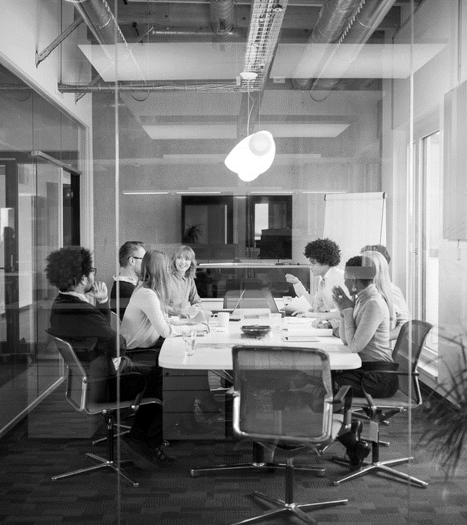
Οι εφαρμογές αυτοματοποίησης στην παραγωγή περιεχομένου δεν είναι κάτι νέο
Αυτό που έχει αλλάξει είναι η μαζικότητα της χρήσης των εφαρμογών, η ευκολία στη χρήση και φυσικά η ικανότητα των συστημάτων ΤΝ να μαθαίνουν. Και είμαστε ακόμη στην αρχή.

Slide 3
Δημοσιογραφία και παραγωγική ΤΝ
30 Νοεμβ. 2022 | OpenAI λανσάρει το ChatGPT
Μάρτιος 2023 | Η Google και η Microsoft αρχίζουν να διαθέτουν δυνατότητες GenAI στις υπάρχουσες εφαρμογές τους. Τακτικές ανανεωμένες κυκλοφορίες εργαλείων GenAI σε άλλα μέσα: π.χ. Canva text to image design tools, Midjourney text to video, ElevenLabs text to speech.

Slide 4
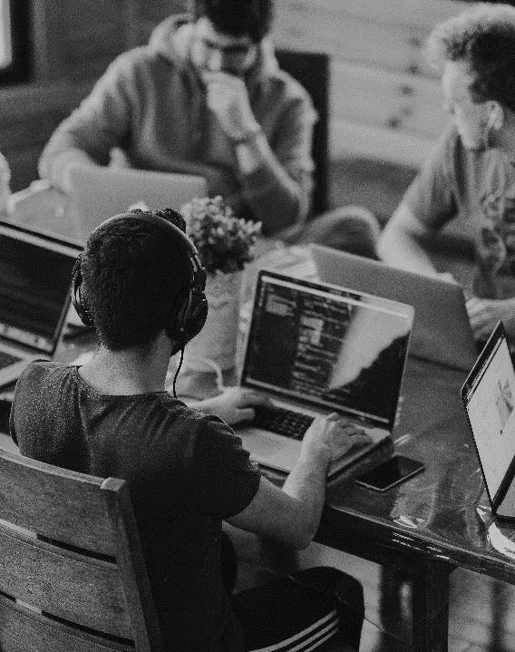
ΟΙ ΕΥΚΑΙΡΙΕΣ
Το μεγάλο κέρδος σε ένα newsroom είναι ότι η αυτοματοποίηση θα απελευθερώσει πόρους και εργατοώρες σε μια εποχή που το κοινό ζητά πρωτογενές ερευνητικό περιεχόμενο.
Η λεγόμενη ροή σε ένα site μπορεί να γίνεται αυτόματα και ο δημοσιογράφος θα εστιάζει στο ρεπορτάζ ή σε μια έρευνα. Σε ένα τηλεοπτικό στούντιο η διαδικασία του μοντάζ επιταχύνεται.

Slide 5
ΟΙ ΕΥΚΑΙΡΙΕΣ
Αυτόματη Συγγραφή Άρθρων
Αυτόματη Επεξεργασία Κειμένου
Ανάλυση Δεδομένων και Τάσεων
Προσωποποιημένη Ενημέρωση
Ανίχνευση Ψευδών Ειδήσεων
Νέα πηγή εσόδων

Slide 6
Οι απειλές
Η βασική πρόκληση είναι ανάλογη με αυτή που ζούμε στον κόσμο των social media. Τα fake news, η διαφάνεια στη παραγωγή περιεχομένου.
Ο αναγνώστης πρέπει να ξέρει ότι η είδηση που διαβάζει παράγεται με τη χρήση εφαρμογών ΤΝ.

Slide 7
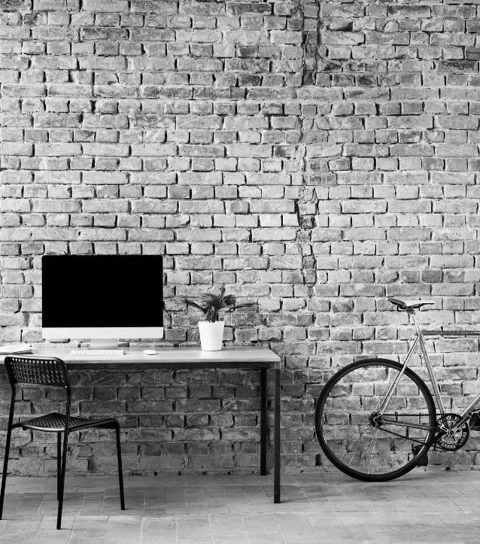
ΔΙΑΦΑΝΕΙΑ
Η προετοιμασία της παρουσίασης έγινε με τη χρήση του ChatGPT.

Slide 8
Οι απειλεσ
Ανθρώπινη Απομάκρυνση
Διάχυση Ψευδών Ειδήσεων
Εξάρτηση από την Τεχνολογία
Προβλήματα Απορρήτου και Προστασίας Δεδομένων
Απώλεια θέσεων εργασίας

Slide 9
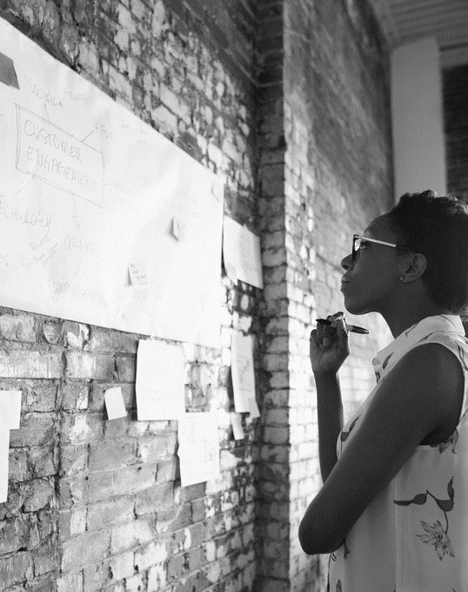
Συμπερασματα
Ο αναγνώστης πρέπει να ξέρει ότι σε ένα κείμενο υπήρξε συμβολή εργαλείων ΤΝ.
Δεν μπορεί να εξαφανιστεί ο ανθρώπινος παράγοντας στη δημοσιογραφία.
Οι επαγγελματίες δημοσιογράφοι έχουν μπροστά τους μια ευκαιρία: σε έναν ωκεανό αβεβαιότητας και παραπληροφόρησης ο Τύπος πρέπει να αποτελέσει ένα φάρο ασφάλειας
Ανάγκη ανάπτυξης ψηφιακών δεξιοτήτων

Slide 10


ευχαριστω
Γιάννης Σεϊτανίδης
seitanid@gmail.com
ΕΝΩΣΗ ΣΥΝΤΑΚΤΩΝ ΚΥΠΡΟΥ

